Slide 1
数据结构
Ch1 绪论
北京邮电大学 计算机学院

Slide 2
第1章 绪论
1.1 引言
1.2 基本概念和术语
1.3 算法和算法分析
1.4 补充C/C++语言知识
1.5 本章知识点小结

Slide 3
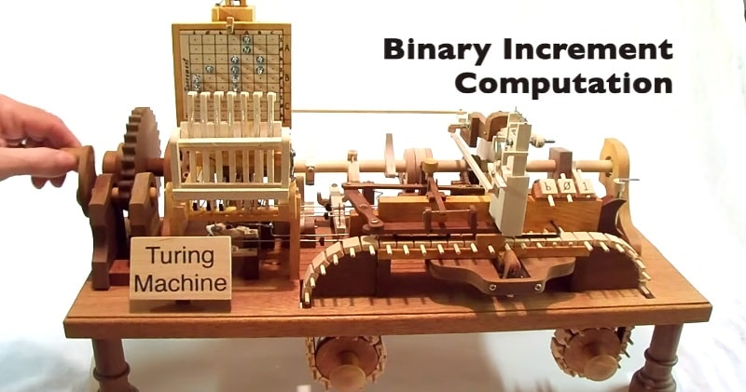


1.1 引言
计算机是人类从事计算的工具，是抽象计算模型的具体物化；
基于图灵模型的现代计算机，既是人类现代文明的标志和基础，更是人脑思维的拓展与延伸。

Slide 4
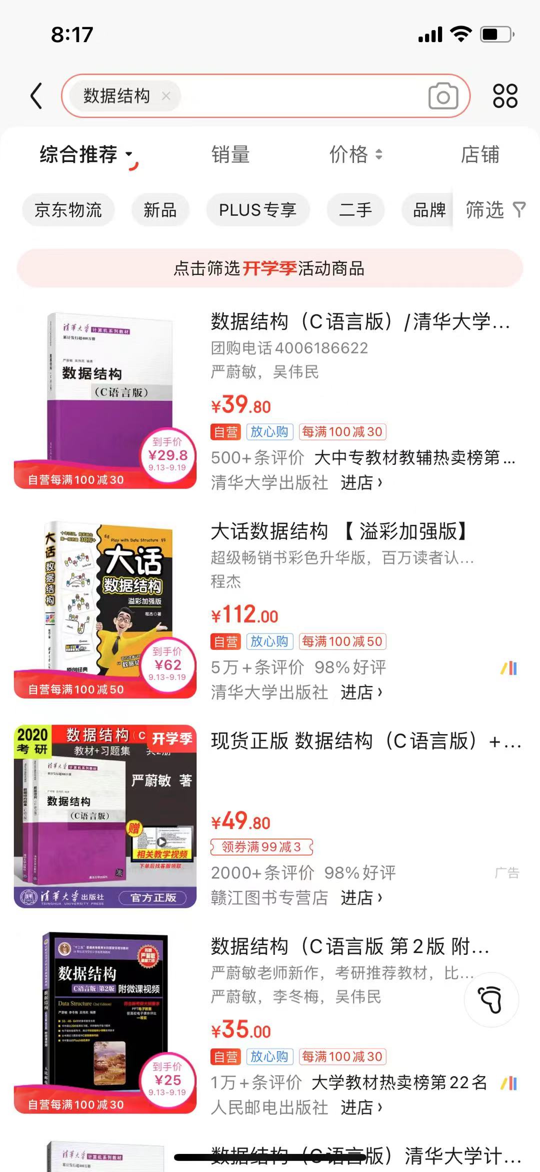
1.1 引言
在所有商品中，如何最快找到符合“数据结构”关键词条件，且按“综合推荐”排序后的成绩前20条记录？
需要解决的问题：
商品信息如何存储在计算机中；
设计一系列的操作步骤找到满足条件的记录；
这个方法效率如何？

Slide 5
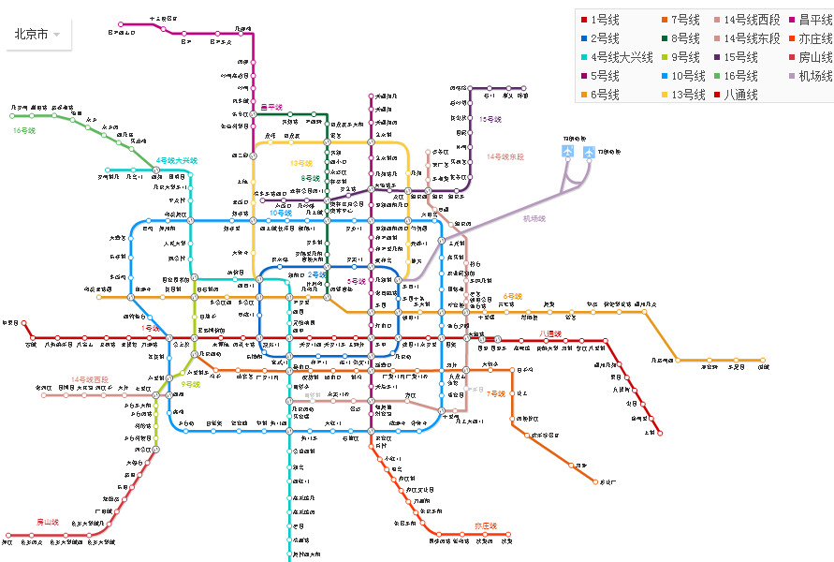
1.1 引言
从北邮到北京站怎么换乘？
需要解决的问题：
站点及路线如何在计算机中存储管理；
设计一系列的步骤进行求解；
解决方案效率如何？

Slide 6
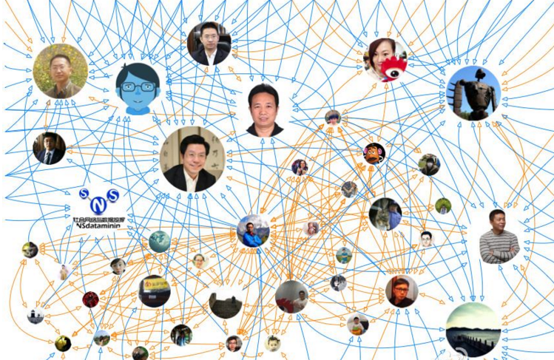
1.1 引言
如何发现社群？谁最具影响力？
需要解决的问题：
用户及关系如何在计算机中存储管理；
设计一系列的步骤进行求解；
解决方案效率如何？

Slide 7
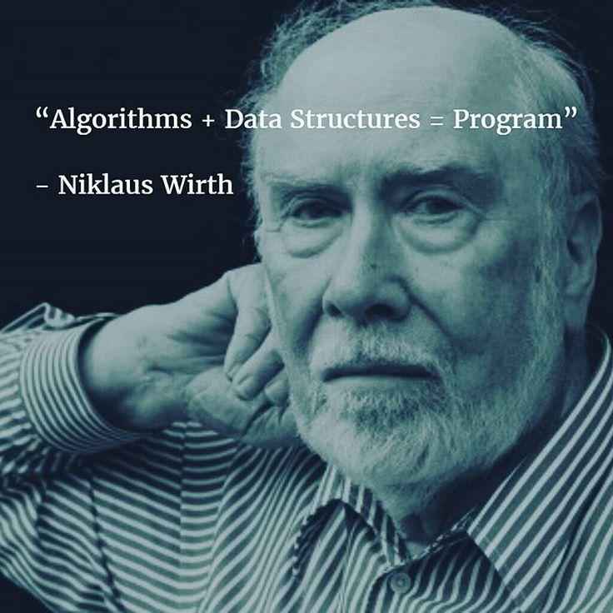
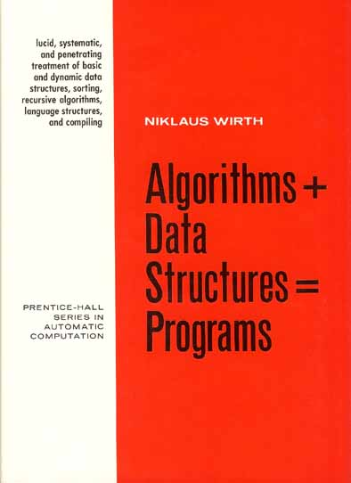
1.1 引言
程序 = 算法 + 数据结构 （Niklaus Wirth，PASCAL之父，图灵奖得主）
数据结构关注数据在计算机中如何有效的组织起来
算法关注数据如何经过运算解决问题

Slide 8
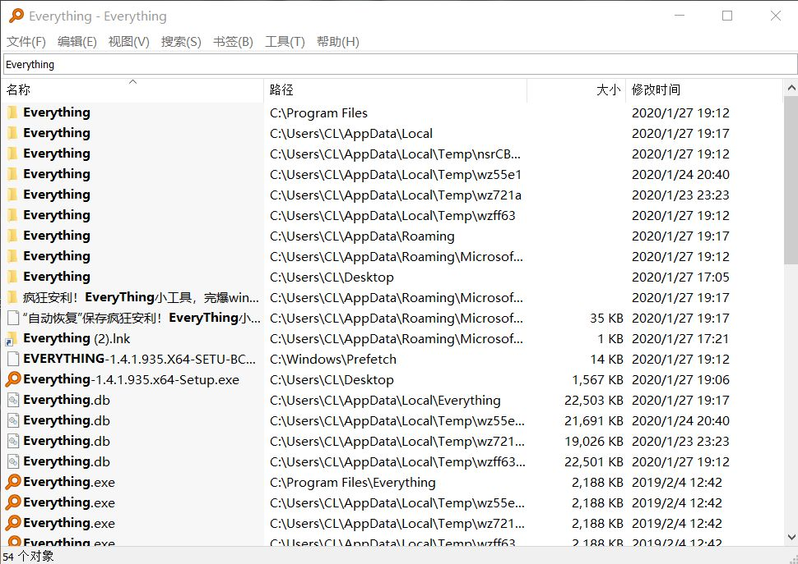
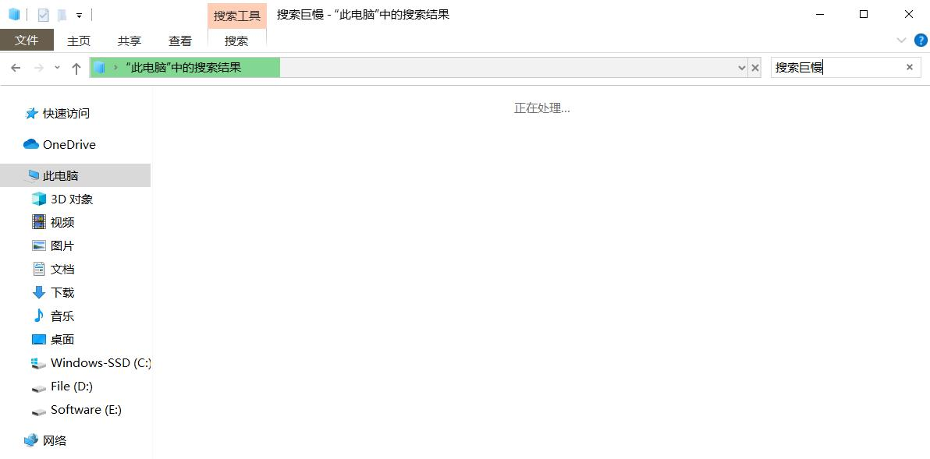
1.1 引言
简单说来，数据结构是一门研究程序设计问题中计算机的操作对象以及它们之间的关系和操作等的学科。
同样的数据对象，用不同的数据结构来表示，运算效率可能有明显的差异。程序设计的实质是对实际问题选择一个好的数据结构，加之设计一个好的算法。

Slide 9
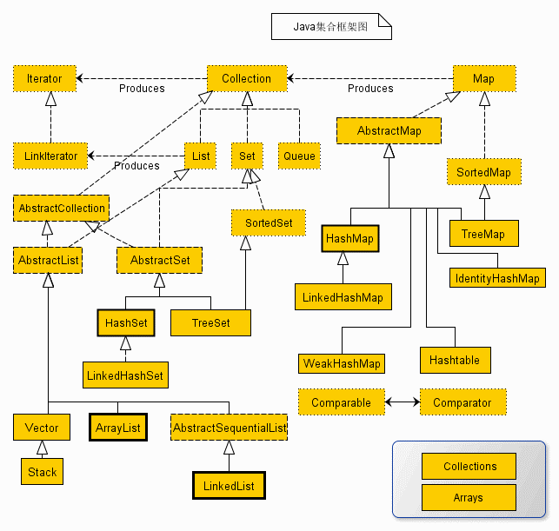

Slide 10
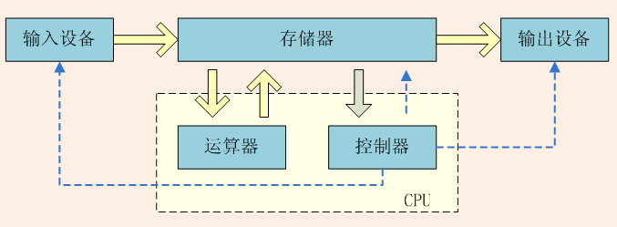
计算机中如何表示/存储和操作？
冯.诺依曼体系结构是现代计算机的基础，计算机由控制器、运算器、存储器、输入设备、输出设备五部分组成

Slide 11
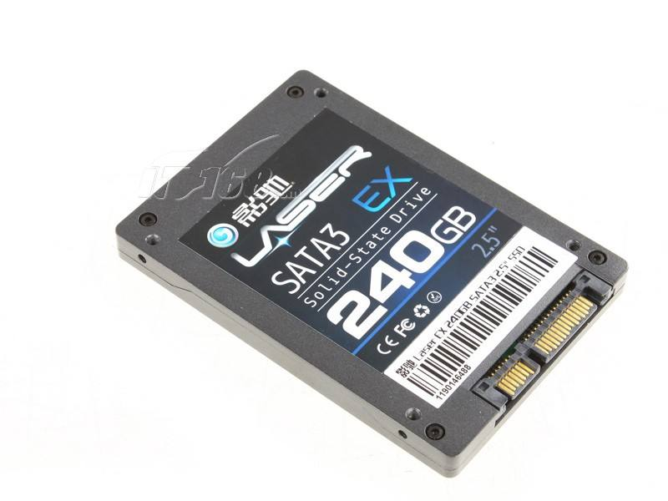
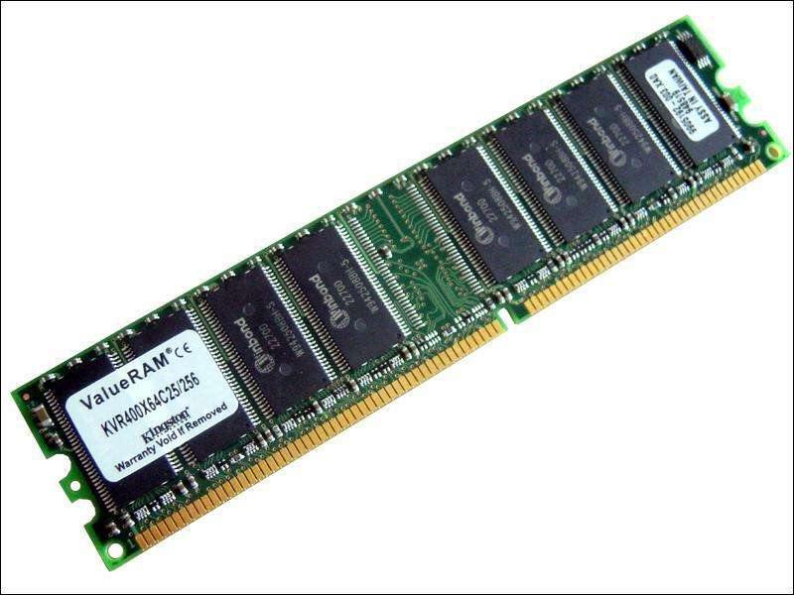
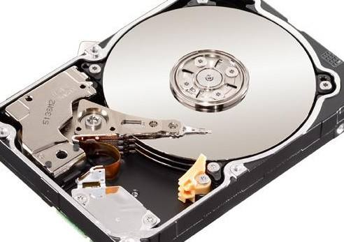
计算机中如何表示/存储和操作？
按照与CPU的接近程度，存储器分为内存储器与外存储器，简称内存与外存
内存
外存

Slide 12
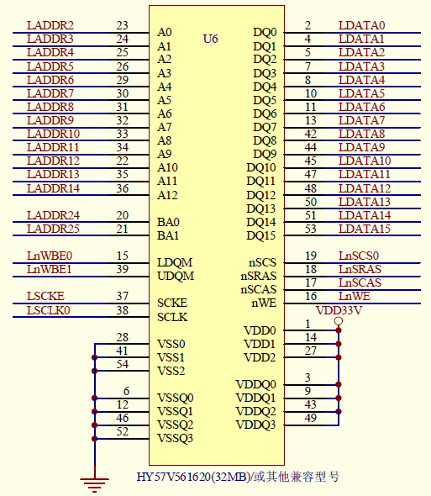
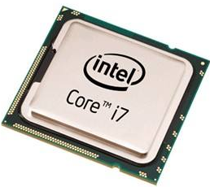

计算机中如何表示/存储和操作？
地址总线
数据总线

Slide 13
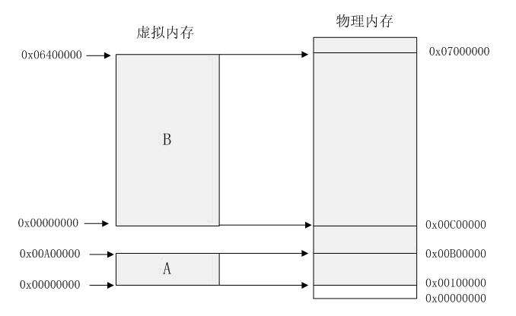
计算机中如何表示/存储和操作？
操作系统为每一个进程提供了一个假象，好像每个进程都在独占的使用主存。每个进程看到的存储器都是一致的，称之为虚拟地址空间。
32位系统虚拟地址空间为4GB

Slide 14
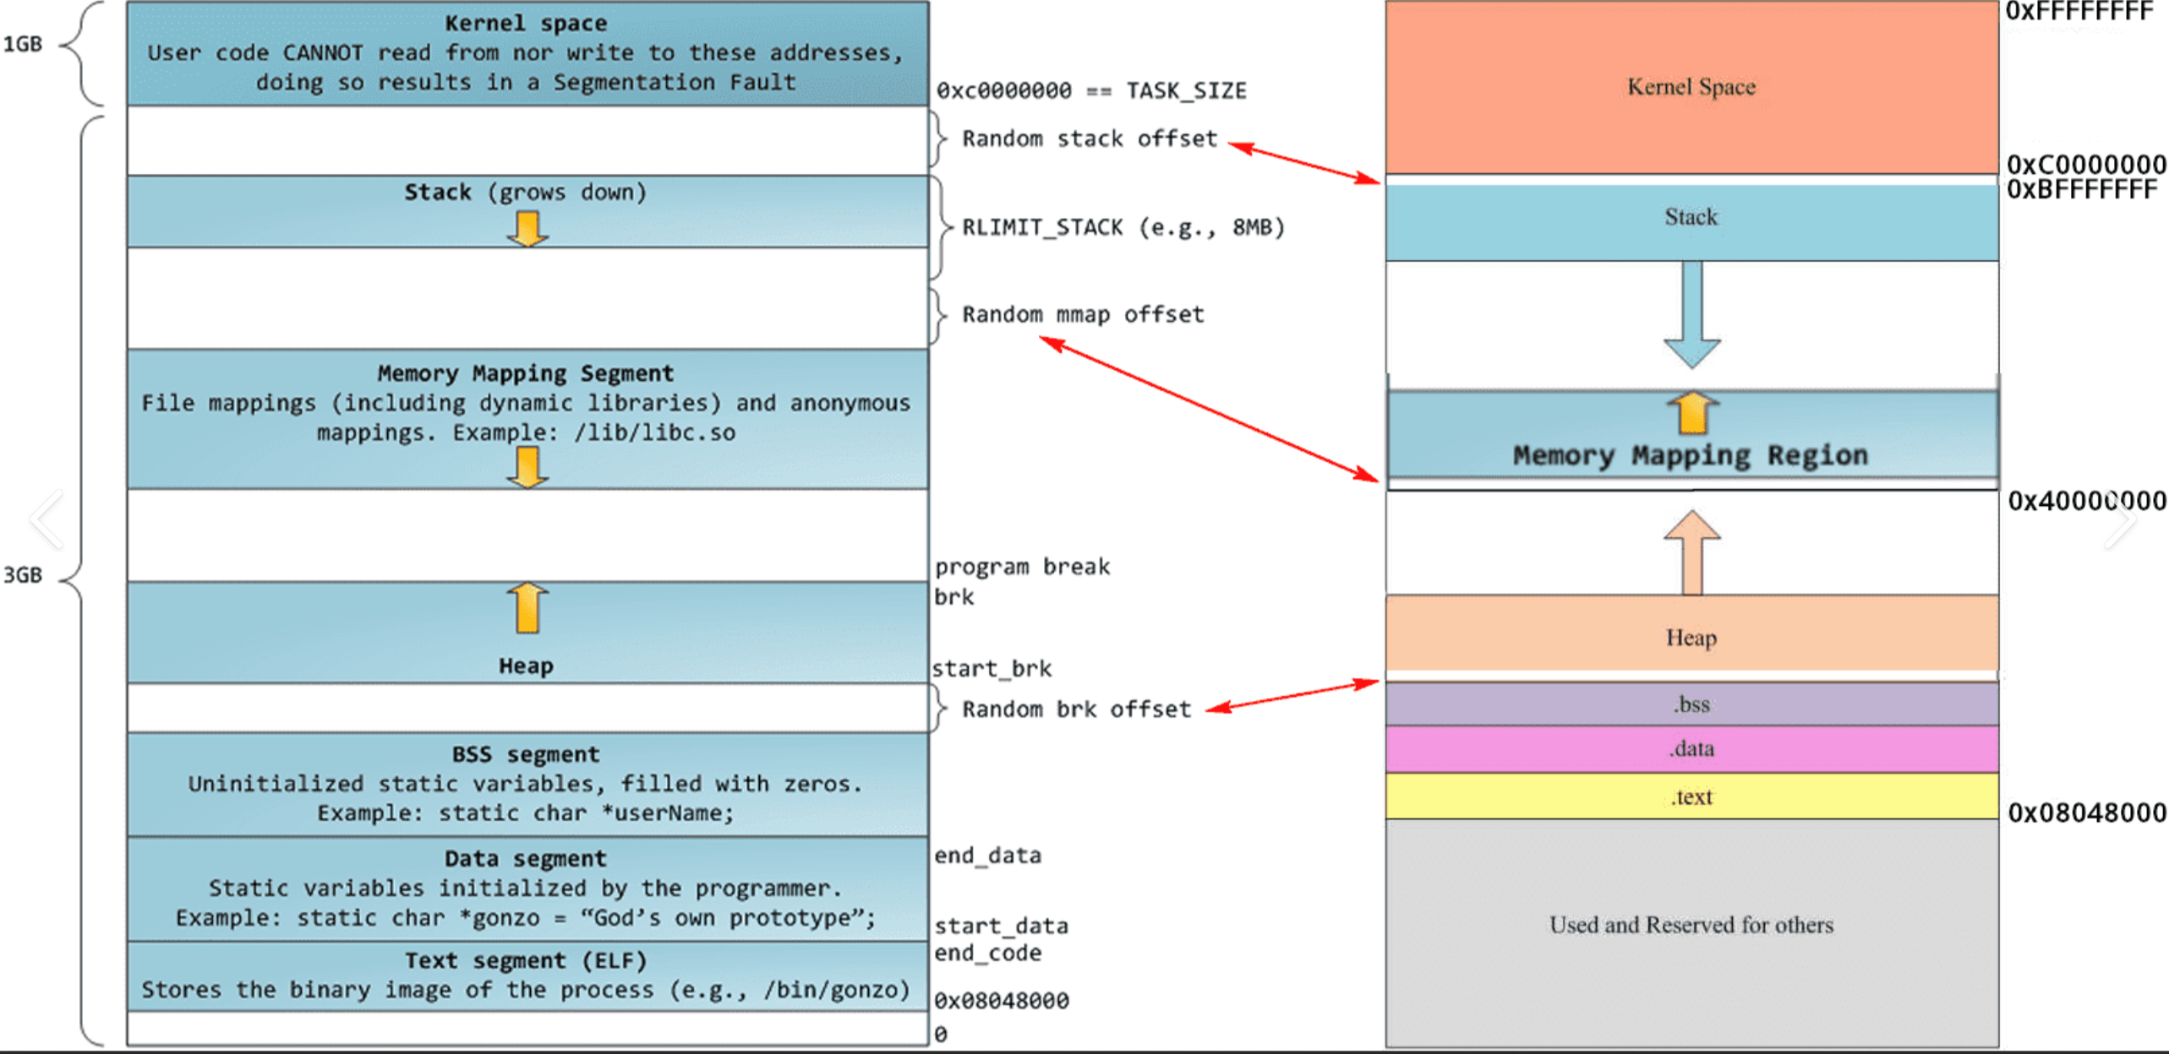
计算机中如何表示/存储和操作？
Text segment：代码段
Data segment：初始化的全局变量、静态变量等
BSS：未初始化的全局变量和静态变量
Stack：函数调用时，局部变量、参数值和返回值
Heap：运行时内存分配，如malloc
Linux 进程内存地址空间

Slide 15
2040
张三
3118
3060
1596
…...
王五
……
李四
…...
张三
王五
李四
3060
赵七
陈六
3118
存储社会关系图的示例

Slide 16
1.2 基本概念和术语
数据 ： 信息的载体，被计算机识别、存储加工处理的对象
数据元素（记录、表目）： 数据的基本单位，是数据集合中的一个个体。一个数据元素可由若干个数据项组成。
数据项：具有独立含义的标识单位，是数据不可分割的最小单位。
学 号 姓 名班 号 性别 出生日期 入学成绩
年 月 日
原子项
组合项

Slide 17
数据对象是性质相同的数据元素的集合，是数据的一个子集。（某种数据类型元素的集合。 ）
数据对象可以是有限的，也可以是无限的。
例： 整数的数据对象是{…-3，-2，-1，0，1，2，3，…}
英文字符类型的数据对象是{A，B，C，D，E，F，…}
学生数据对象
学号 姓名 班号 性别 出生日期 入学成绩
001 刘影 01 女 19840417 623
002 李恒 01 男 19831211 679
003 陈诚 02 男 19840910 638
… … … … … …
数据元素

Slide 18
1.2 基本概念和术语
数据结构： 相互之间存在着一种或多种关系的数据元素的集合。它包括数据元素的逻辑结构、存储结构和定义的一组运算。
逻辑结构 数据元素之间的逻辑关系，可以看做是从具体问题抽象出来的数学模型，与计算机无关，与数据的存储无关。

Slide 19
逻辑结构可用一个二元组表示：
Data_Structure = (D,R)
D—数据元素的有穷集合，R—D上关系的有穷集合。
[例] 设有数据结构 B = (D,R) ，
其中 D= {d1, d2, d3, d4, d5, d6}，
R={<d1,d2>, <d1,d3>,
<d1,d4>, <d3,d5>,
<d3,d6>}，
试画出其逻辑结构图。
d1
d2 d3 d4
d5 d6

Slide 20
根据数据元素间关系的不同特性，数据的逻辑结构常分为以下四类：
集合结构
（数据元素同属于一个集合）
线性结构
（数据元素之间存在一对一关系）
树形结构
（数据元素之间存在一对多关系）
图形结构
（数据元素之间存在多对多关系）

Slide 21
存储结构（物理结构）：指数据的逻辑结构在计算机存储器中的映象表示。
数据元素的映象
用二进制位(bit)的位串表示数据元素。
每个数据元素的映象称为结点
每个数据项的映象称为数据域
关系的映象
最常用的两种基本方法。
顺序：以相对的存储位置表示关系，(逻辑相邻<-->物理相邻）
链式：以附加信息(指针)表示关系

Slide 22
数据存储方式的两种常用结构
(1)顺序存储：数据元素依次放在连续的存储单元中。
a1a2 ... a_{i} ... a_{n}
(2)链式存储：在存储结点中增加若干指针域，记录后继或者相关结点的地址（指针）。
a1 1220 ... a3 1342 ... a2 1072 ...
1000 1004
结点
1000 1004 1072 1076 1220 1224
结点
指针

Slide 23
运算（操作）：在数据逻辑结构上定义的一组数据被使用的方式，其具体实现要在存储结构上进行。
几种常用的运算有：
(1)建立数据结构 (6)检索*
(2)清除数据结构 (7)更新
(3)插入数据元素 (8)判空和判满*
(4)删除数据元素 (9)求长*
(5)排序
*操作为引用型操作，即数据值不发生变化；其它为加工型操作。

Slide 24
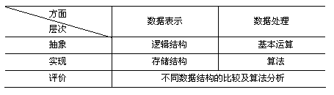
1.2 基本概念和术语
面向用户，概念层
面向计算机，实现层

Slide 25
1.2 基本概念和术语
数据类型：最早在程序设计语言中表示变量所具有的数据种类，是一个值的集合和定义在这个值集上的操作的总称。
例1、在C语言中
数据类型：基本类型和构造类型
基本类型：整型、浮点型、字符型
构造类型：数组、结构、联合、指针、枚举型、自定义
例2：在python语言中除布尔、整数、浮点外还有字符串、列表、元组、字典等类型

Slide 26
1.2 基本概念和术语
抽象数据类型 ADT（ Abstract Data Type ）：
数据类型概念的引伸。指一个数学模型以及在其上定义的操作集合，与计算机无关。实际上就是对该数据结构的定义。因为它定义了一个数据的逻辑结构以及在此结构上的一组算法。
三元组表示：（D, S, P）
D: 数据对象
S: D上的关系集
P: D的基本操作集

Slide 27
1.2 基本概念和术语
抽象数据类型的描述方法
其中基本操作的定义格式为:
ADT 抽象数据类型名 {
数据对象：〈数据对象的定义〉
数据关系：〈数据关系的定义〉
基本操作：〈基本操作的定义〉
} ADT 抽象数据类型名
基本操作名（参数表）
初始条件：〈初始条件描述〉
操作结果：〈操作结果描述〉

Slide 28
1.2 基本概念和术语
抽象数据类型的描述方法
赋值参数 只为操作提供输入值。
引用参数 除可提供输入值外，还将返回该参数值在操作后的变化结果
初始条件 描述了操作执行之前数据结构和参数应满足的条件，若不满足，则操作失败，并返回相应出错信息。
操作结果 说明了操作正常完成之后，数据结构的变化状况和应返回的结果。

Slide 29
1.2 基本概念和术语
应用于实际问题
算法的编程实现
掌握算法的基本思路
掌握数据结构的存储结构

Slide 30
1.3 算法和算法分析
算法：是对特定问题求解步骤的一种描述，是指令的有限序列，其中每一条指令表示一个或多个操作。
算法具有以下五个特性：
（1）有穷性 一个算法必须总是在执行有穷步之后结束，且每一步都在有穷时间内完成。
（2）确定性 算法中每一条指令必须有确切的含义。不存在二义性。相同的输入必然有相同的输出。
（3）可行性 一个算法是可行的。即算法描述的操作都是可以通过已经实现的基本运算执行有限次来实现的。

Slide 31
1.3 算法和算法分析
算法：是对特定问题求解步骤的一种描述
算法具有以下五个特性：
（4）输入 一个算法有零个或多个输入，这些输入取自于某个特定的对象集合。
（5）输出 一个算法有一个或多个输出，这些输出是同输入有着某些特定关系的量。

Slide 32
1.3 算法和算法分析
算法与程序：十分相似，又有区别。
程序不一定满足有穷性，例如，操作系统启动后进入事件处理循环。
程序中的指令必须是机器可执行的，而算法无此限制。
算法代表了对问题的解，程序是算法在计算机是哪个的特定的实现。
算法可以使用不同的方法来描述，如利于理解的自然语言、流程图、N-S图等。为了解决理解和执行之间的矛盾，常使用伪码语言描述。伪码语言忽略程序设计语言中一些严格的语法规则和描述细节，比程序设计语言更易描述和理解。

Slide 33
1.3 算法和算法分析
评价一个好的算法有以下几个标准:
(1) 正确性(Correctness ) 算法应满足具体问题的需求。
(2) 可读性(Readability) 算法应该好读。以有利于阅读者对程序的理解。
(3) 健状性(Robustness) 算法应具有容错处理。当输入非法数据时，算法应对其作出反应，而不是产年莫名其妙的输出结果。
(4) 效率与存储量需求 效率指的是算法执行的时间；存储量需求指算法执行过程中所需要的最大存储空间。一般，这两者与问题的规模有关。

Slide 34
1.3 算法和算法分析
求解1+2+3+…+100

Slide 35
1.3 算法和算法分析
求解1+2+3+…+100
int i, sum =0, n=100;
for(i=1;i<=n;i++)
{
sum=sum+i;
}
int i, sum=0, n=100;
sum =(1+n)*n/2;
算法1
算法2

Slide 36
1.3 算法和算法分析
算法的性能分析与度量
解决一个具体的应用实例，常常有若干个算法可以选用，因此程序设计者要判断哪一个算法在现实的计算机环境中对于解决问题是最优的。
一般从算法的计算时间与所需存储空间来评价一个算法的优劣

Slide 37
1.3 算法和算法分析
其方法通常有两种：
事后统计：计算机内部进行执行时间和实际占用空间的统计。
问题：必须先运行依据算法编制的程序；依赖软硬件环境，容易掩盖算法本身的优劣；一般没有实际价值。
事前分析：求出该算法的一个时间/空间界限函数。

Slide 38
1.3 算法和算法分析
1、时间复杂度
与此相关的因素有：
算法选用何种策略；
问题的规模；
程序设计的语言；（一般情况下，实现语言的级别越低，效率越高）
编译程序所产生的机器代码的质量；
机器执行指令的速度；
撇开软硬件等有关因素，可以认为一个特定算法“运行工作量”的大小，只依赖于问题的规模（通常用n表示），或者说，它是问题规模的函数。

Slide 39
1.3 算法和算法分析
时间复杂度：
一个算法执行所耗费的时间是所有语句执行时间之和，用T(n)表示
时间频度:
一个算法中的原操作执行次数称为语句频度或时间频度，用 c 表示；

Slide 40
1.3 算法和算法分析
算法1：
int i, sum =0, n=100;
for(i=1;i<=n;i++)
{
sum=sum+i;
}
总共执行？
//执行1次
//执行n+1次
//执行n次
2n+2次

Slide 41
1.3 算法和算法分析
算法2：
int i, sum=0, n=100; //执行1次
sum =(1+n)*n/2; //执行1次
总共执行2次

Slide 42
1.3 算法和算法分析
算法3：
int i, j, sum =0, n=100; //执行1次
for(i=1;i<=n;i++)
{
for(j=1;j<=n;j++) //
{
sum=sum+j; //
}
}
总：
//执行n+1次
执行（n+1）*n次
执行n*n次
1+n+1+（n+1）*n+n*n=2n²+2n+2

Slide 43
1.3 算法和算法分析
对于问题输入规模n
三种算法执行的次数为：
2n+2
2
2n²+2n+2

Slide 44
1.3 算法和算法分析
通常一个算法不一定会在所有情况下都优于或者次于另一个算法。
次数 | 2n+3 | 2n | 3n+1 | 3n
n=1 | 5 | 2 | 4 | 3
n=2 | 7 | 4 | 7 | 6
n=3 | 9 | 6 | 10 | 9
n=10 | 23 | 20 | 31 | 30
n=100 | 203 | 200 | 301 | 300
5>4
203<301

Slide 45
1.3 算法和算法分析
次数 | 4n+8 | n | 2n²+1 | n²
n=1 | 12 | 1 | 3 | 1
n=2 | 16 | 2 | 9 | 4
n=3 | 20 | 3 | 19 | 9
n=10 | 48 | 10 | 201 | 100
n=100 | 408 | 100 | 20001 | 10000
12>3
408<20001

Slide 46
1.3 算法和算法分析
次数 | 2n² | 3n+1 | 2n²+3n+1
n=1 | 2 | 4 | 6
n=2 | 8 | 7 | 15
n=5 | 50 | 16 | 66
n=10 | 200 | 31 | 231
n=100 | 20000 | 301 | 20301
n越大，差异越小

Slide 47
1.3 算法和算法分析
2、时间复杂度
想知道T(n)变化规律
若有某个辅助函数f(n),使得当n趋近于无穷大时，T(n)/f(n)的极限值为不等于零的常数，则称f(n)是T(n)的同数量级函数（记作T(n) =Ｏ(f(n) ) ，称O(f(n)) 为算法的渐近时间复杂度，简称时间复杂度
例如，若T(n)=n(n+1)/2,则有 1/2≤T(n)/n²≤1，故它的时间复杂度为Ｏ(n²), 即Ｔ(n)与n² 数量级相同
一般T(n)增长最慢的算法为最优算法

Slide 48
1.3 算法和算法分析
例1 分析以下程序段的时间复杂度
for (i=1;i<n;i++) {
y=y+1;
for (j=0; j<=(2*n); j++)
x++;
}
//n-1
该程序段的时间复杂度：
T(n)=

Slide 49
1.3 算法和算法分析
例2、for(i=1，i<=n;++i){
for(j=1;j<=n;++j){
c[i][j]=0;
for(k=1;k<=n;++k){
c[i][j]+=a[i][k]*b[k][j];
}
}
}

Slide 50
1.3 算法和算法分析
由于是一个三重循环，每个循环从1到n，则总次数为: n×n×n=n³
时间复杂度为T(n)=O(n³)

Slide 51
1.3 算法和算法分析
例3、 {++x;s=0;}
将x自增看成是基本操作，则语句频度为１，即时间复杂度为Ｏ(1)
如果将s=0也看成是基本操作，则语句频度为２，其时间复杂度仍为Ｏ(1)，即常量阶。

Slide 52
1.3 算法和算法分析
例4、for(i=1;i<=n;++i) {
++x;s+=x;
}
语句频度为：n 其时间复杂度为：O(n)
即时间复杂度为线性阶。

Slide 53
1.3 算法和算法分析
例5、for(i=1;i<=n;++i)
for(j=1;j<=n;++j)
{++x;s+=x;}
语句频度为：n²
其时间复杂度为：O(n²)
即时间复杂度为平方阶。

Slide 54
1.3 算法和算法分析
一个算法时间为O(1)的算法，它的基本运算执行的次数是固定的。因此，总的时间由一个常数（即零次多项式）来限界。而一个时间为O(n²)的算法则由一个二次多项式来限界。

Slide 55
1.3 算法和算法分析
以下六种计算算法时间的多项式是最常用的。其关系为：
O(1)<O(logn)<O(n)<O(nlogn)<O(n²)<O(n³)
指数时间的关系为：
O(2^{n})<O(n!)<O(n^{n})
当n取得很大时，指数时间算法和多项式时间算法在所需时间上非常悬殊。因此，只要有人能将现有指数时间算法中的任何一个算法化简为多项式时间算法，那就取得了一个伟大的成就。

Slide 56
最大子序列和问题
问题描述
求取数组中最大连续子序列和，例如给定数组为A={1， 3， -2， 4， -5}， 则最大连续子序列和为6，即1+3+（-2）+ 4 = 6。
算法 |  | 1 | 2 | 3 | 4
时间 |  | O(N³) | O(N²) | O(NlogN) | O(N)
规模 | N=10 N = 100 N = 1000 N = 10000 N = 100000 | 0.0010 0.4702 448.77 NA NA | 0.00045 0.01112 1.1233 111.13 NA | 0.00066 0.00486 0.05843 0.68631 8.0113 | 0.00034 0.00063 0.00333 0.03042 0.29832
几种算法的运行时间（秒）

Slide 57
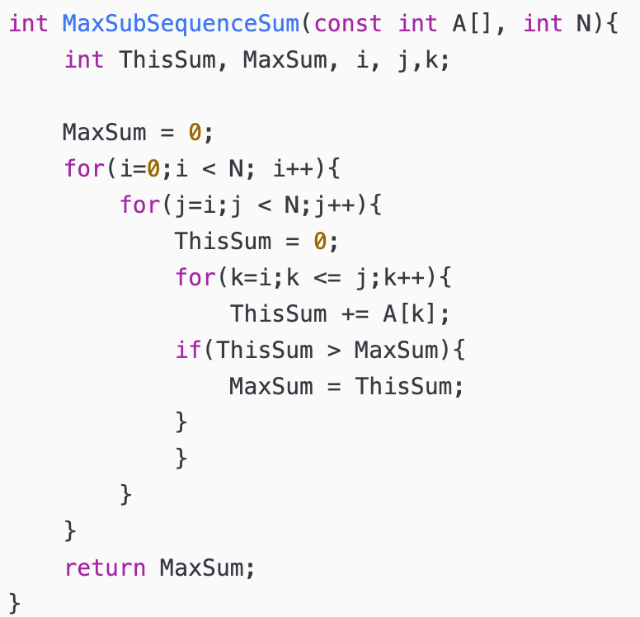
算法1：穷举法

Slide 58
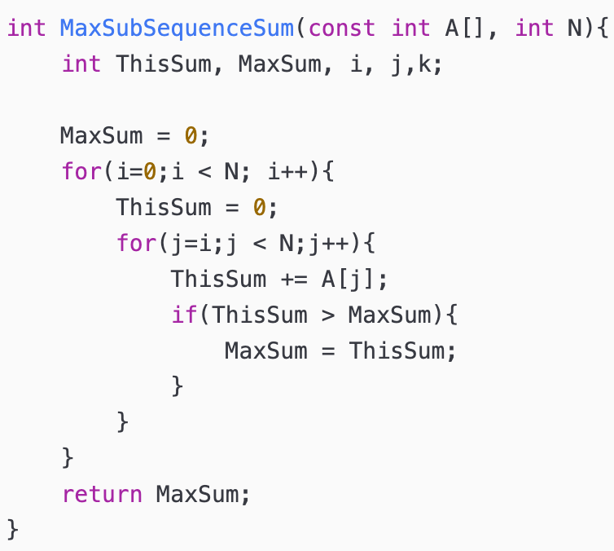
算法2：穷举法--改进

Slide 59
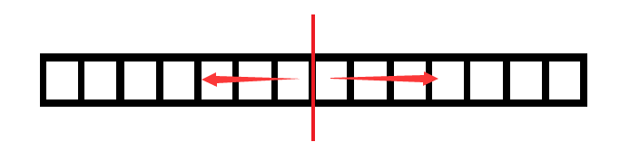
算法3：递归-分治法
可以把整个序列平均分成左右两部分，答案则会在以下三种情况中：
1、所求序列完全包含在左半部分的序列中。
2、所求序列完全包含在右半部分的序列中。
3、所求序列刚好横跨分割点，即左右序列各占一部分。
以分割点为起点向左的最大连续序列和+以分割点为起点向右的最大连续序列和

Slide 60
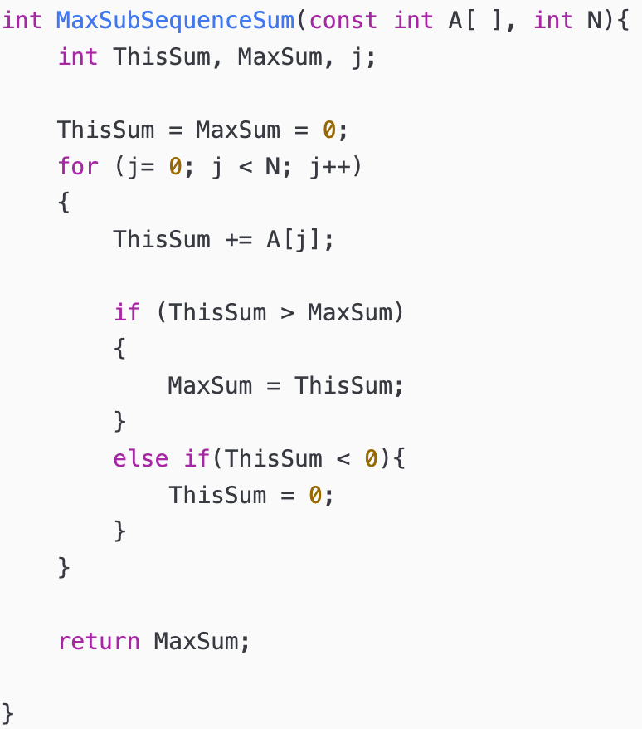
算法4：完美的联机算法
解析：
假设a[i]为负数，则a[i]不可能为此子序列的起始，同理，若a[i]到a[j]的子序列为负，则a[i]到a[j]不可能为子序列的起始，则可以从a[j+1]开始推进。

Slide 61
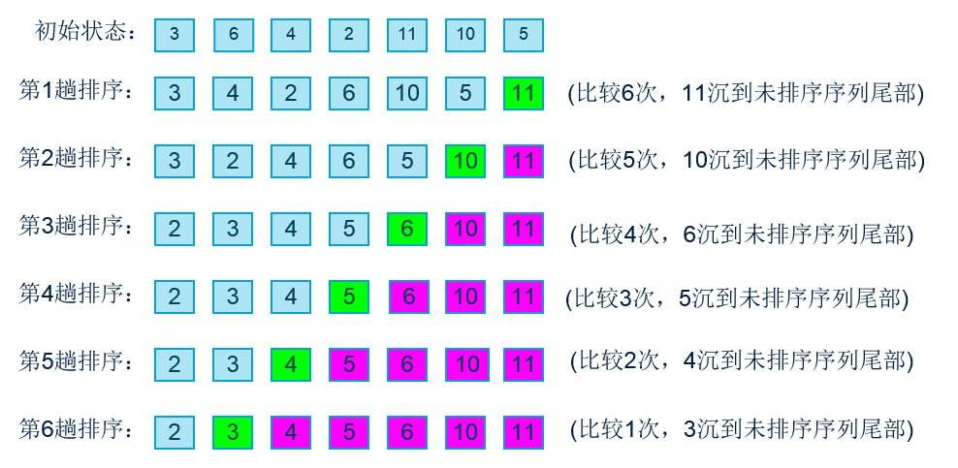
有的情况下，算法中基本操作重复执行的次数还随问题的输入数据集不同而不同。例如冒泡排序：

Slide 62
有的情况下，算法中基本操作重复执行的次数还随问题的输入数据集不同而不同。例如：
void bubble-sort(int a[]，int n)
for(i=0,change=true; i<n-1 && change; i++)
{
change=false;
for(j=0; j<n-i-1; j++)
if (a[j]>a[j+1]) {
a[j] ←→a[j+1];
change=true }
}

Slide 63
最好情况：2，3 ，4 ，5，6，10, 11
交换：0次
最坏情况：11,10,6,5,4,3,2,1
交换： （n-1）+（n-2） +（n-3）+……+0
=n（n-1）/2
N个元素组成的输入集可能有n!中排列情况，若各种情况等概率，则冒泡排序的平均时间复杂度： O(n²)

Slide 64
算法的存储空间需求
空间复杂度:算法所需存储空间的度量，记作:
S(n)=O(f(n))
其中n为问题的规模(或大小)

Slide 65
算法的存储空间
输入数据所占空间
程序本身所占空间
辅助变量所占空间
可分为：
固定部分：程序代码，常量，简单变量，定长的结构变量；
可变部分：与问题规模有关的存储空间
当问题规模较大时，可变部分可能会远大于固定部分，所以一般讨论算法的渐近空间复杂度，分析方法和时间复杂度类似。

Slide 66
1.4 C语言相关知识
在本课程中，数据的存储结构是用C语言的数据类型描述（定义）的，主要用到下列数据类型：
数组
指针
结构
结构指针

Slide 67
1.4 C语言相关知识
1 数组
char a[100];
int b[100];
数组a中每个元素占用一个字节空间，数组b中
每个元素占用四个字节空间。

Slide 68
数组
0x0212
0x0216
0x021a
0x022e
77
86
93
82
p
0x0101
0x0102
0x0103
0x0104
x
y
z
w
0101
char * p; char ch;
p = 0x0101;
ch = *p;
p++;
ch = *p;
int * p; int num;
p = 0x0212;
num = *p;
p++;
num = *p;

Slide 69
结构定义的一般形式
结构类型变量（结构变量）由一组类型可以不同的数据元素组成
struct 结构名 {
类型 变量名；
类型 变量名；
……
} 结构变量；

Slide 70
结构定义的一般形式
struct 结构名 {
类型 变量名；
类型 变量名；
……
} ；
struct 结构名 结构变量；

Slide 71
结构
80001
zh
90
80002
li
96
80003
wa
84
struct record {
int number;
char name[2];
int score;
}
struct record people[100];

Slide 72
typedef（定义别名）：
typedef float real;
typedef struct xxx {
char number;
char name;
char score;
} study;
struct xxx a;
study b;
study people[100];
study *p;
区分类型定义和变量定义

Slide 73
结构
typedef 结构定义 结构类型名；
结构类型名 结构变量名；
例 一本书可以用有2个成员（数据域）的结构变量存储。
typedef struct {
int no;
char title[40];
}BookType;
BookType book1;

Slide 74
结构指针
指针类型变量（指针变量）用于存储变量地址（或称指向该变量）
(只介绍本课程用到的指向结构变量指针类型）
typedef 结构定义 *指针的类型名；
指针的类型名 指针变量名
例
typedef struct {
int no;
char title;
}*BookPtr;
BookPtr pbook;

Slide 75
结构指针
struct record {
int number;
char name[2];
int score;
}
80001
zh
90
80002
li
96
80003
wa
84
0x0521
0x0525
0x0527
0x052b
0x052f
0x0532
0x0536
0x053a
0x053c
struct record * p;
p = 0x0521;
x = (*p).score;
p++;
x = (*p).score;
y = p->score;
p = 0x0536;
int i;
i=*((int *)p)
p
0521

Slide 76
1.4 C语言相关知识
数组的类型定义和变量定义
typedef 数组元素类型名 数组类型名[常量表达式]；
typedef int Scores[30];
数组类型变量（数组变量）由一组类型相同的数据元素组成
数组类型名 数组变量名；
例 某班30个学生的数学成绩，可以用有30个分量的整型数组变量存储。
typedef int Scores[30];
Scores class051;

Slide 77
该数组在内存中的存储示意图
class051
0xFF00
0xFF04
0xFF08
0xFF74
85
77
68
82

Slide 78
参数传递
值传递
指针/地址传递
引用传递

Slide 79
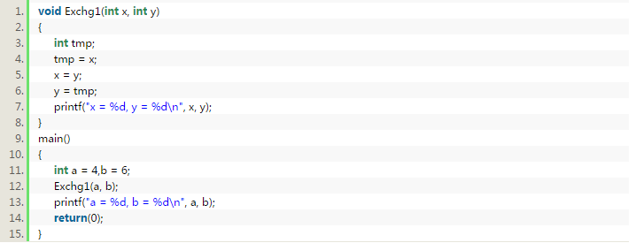
值传递
函数在调用时是隐含地把参数a,b的值分别赋值给了x,y。之后在函数体内一直是对形参x,y进行操作。并没有对a,b进行任何操作。

Slide 80
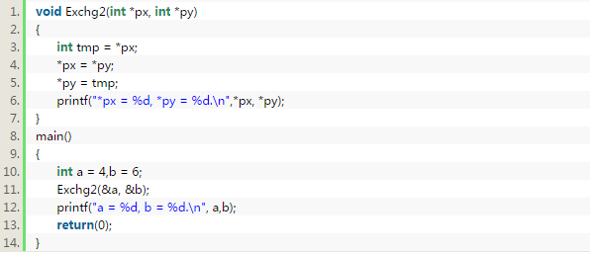
指针/地址传递
函数在调用时是隐含地把参数a,b的地址分别传递给了指针px,py。之后在函数体内一直是对指针px,py进行操作。也就是对a,b的地址进行的操作。

Slide 81
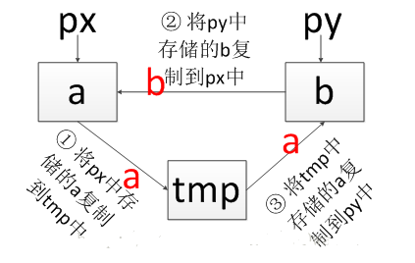
指针/地址传递

Slide 82
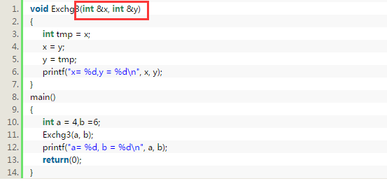
引用传递
x、y前都有一个 “&”。有了这个，调用Exchg3时函数会将a、b 分别代替了x、y了，我们称：x、y分别引用了a、b变量。这样函数里操作的其实就是实参a、b本身了，因此函数的值可在函数里被修改

Slide 83
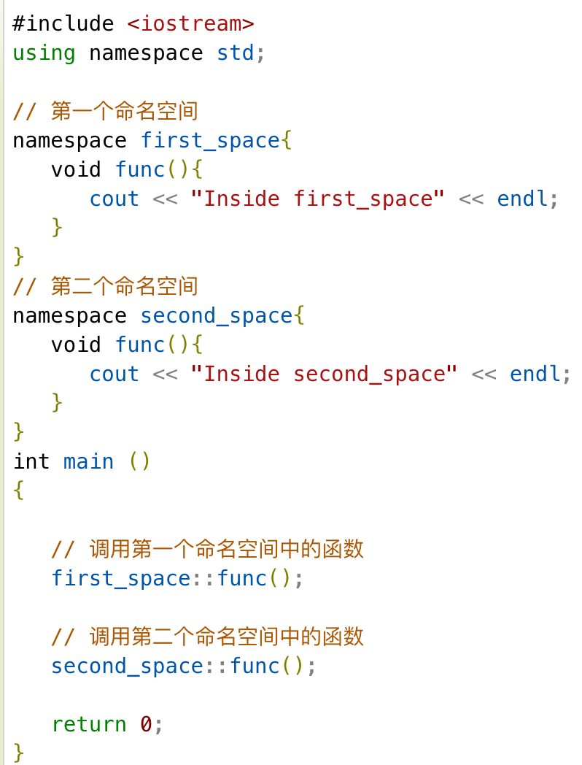
C++ 命名空间
https://www.runoob.com/cplusplus/cpp-namespaces.html
随着项目规模的扩大，可能在不同的库中可能存在名字相同的函数、类、变量等。
为了解决这一问题，C++引入了命名空间（namespace）的概念，它可作为附加信息来区分不同库中相同名称的函数、类、变量等。

Slide 84
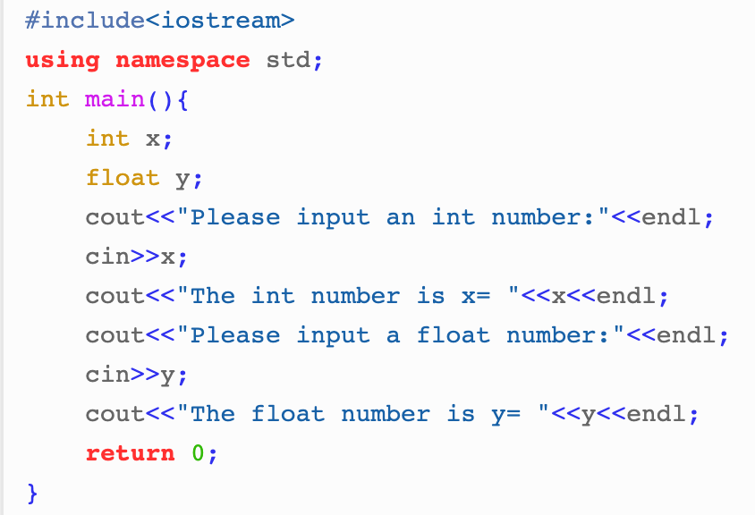
C++ 标准输入输出流（cin/cout)
https://www.runoob.com/cplusplus/cpp-basic-input-output.html
运行结果如下（↙表示按回车键）：
Please input an int number:
8↙
The int number is x= 8
Please input a float number:
7.4↙
The float number is y= 7.4
C++ 编译器根据要输入/输出值的数据类型，选择合适的流提取/流插入运算符来提取值/输出值。

Slide 85
1.5 本章知识点小结
数据结构
数据类型
抽象数据类型
数据结构的存储结构
算法的概念及特性
算法的设计要求
算法描述
算法的时间复杂度
算法的空间复杂度

